Slide 1

ASSOCIAZIONE TERMOTECNICA ITALIANA – SEZIONE SICILIA E
PROGETTO NETWORK FOR ENERGY SUSTAINABLE TRANSITION (NEST–SPOKE 1)
Innovazione tecnologica per l'uso efficiente dell'energia solare:
stato dell'arte e Progetto NEST
Fondazione NEST
Alla ricerca delle migliori energie
Prof. Maurizio Cellura

Slide 2
CHI SIAMO
Le energie rinnovabili al centro
NEST è l’unico progetto sull'energia finanziato nell’ambito del PNRR dal Ministero dell’Università e della Ricerca
È un partenariato esteso pubblico/privato che mette insieme 24 partner (università, centri di ricerca ed imprese) su tutto il territorio nazionale (soggetto capofila: Politecnico di Bari)

Slide 3
CHI SIAMO
Le 9 linee di progetto

Slide 4
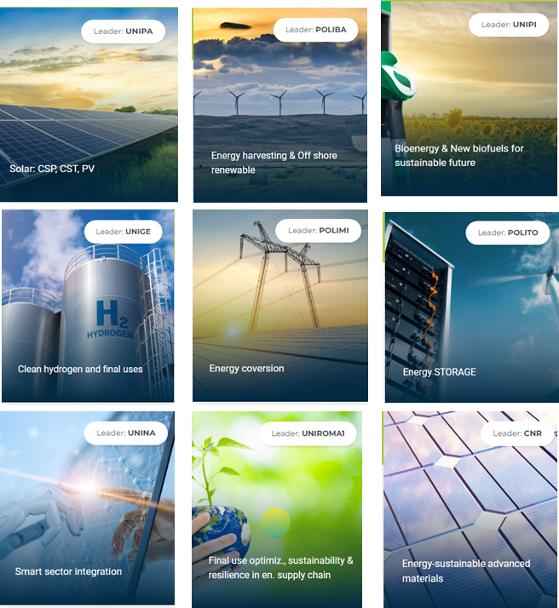
CHI SIAMO
I principali obiettivi
  Sviluppare, attraverso la ricerca scientifica, nuove tecnologie per la produzione di energie pulite
  Favorire la capacità di tradurre il contenuto delle ricerche in nuove opportunità imprenditoriali quali startup e spin-off
  Promuovere l'innovazione all'interno delle imprese attraverso azioni di trasferimento tecnologico
  …un PONTE verso:
    le istituzioni, per supportarle nei percorsi di selezione e validazione di tecnologie e impianti
    le imprese:
      traducendo le loro necessità di innovazione in soluzioni tecnologiche concrete
      Accompagnandole nel percorso di identificazione ed utilizzo degli strumenti di finanziamento più opportuni

Slide 5
CHI SIAMO
La proposta di servizi
  FORMAZIONE
    Corsi ad hoc sulle aree tematiche di interesse
  PROGETTI INDUSTRIALI E FINANZIATI
    Open Innovation: dai fabbisogni di innovazione delle imprese a progetti di ricerca industriale e sviluppo sperimentale
    Accompagnamento nella ricerca delle più adeguate fonti di finanziamento, nella scrittura del progetto e nella fase di follow-up (rendicontazione, stati di avanzamento, …)
    Aggregazione di soggetti e competenze rilevanti per risposte a bandi europei, nazionali o regionali
  TRASFERIMENTO TECNOLOGICO
    Sviluppo imprenditoriale delle competenze della ricerca, attraverso il sostegno a startup innovative e spinoff

Slide 6
CONTATTI
Fabio Giuliani
Direttore Generale Fondazione NEST
mail: fabio.giuliani@fondazionenest.it
phone: +39 345 101 2421

Slide 7
Backup

Slide 8
GLI OBIETTIVI
Alcuni esempi…
118 mln €
Budget di Progetto
42%
Quota
SUD
55
Dottorandi da reclutare
100
Ricercatori da reclutare
150/anno
Articoli scientifici
GESTIONE E RICERCA
10
PhD reclutati da partner industriali
4/anno
Mentoring per startup e spinoff
INNOVAZIONE E TRASFERIMENTO TECNOLOGICO, SUPPORTO A STARTUP E SPINOFF
5
Laboratori congiunti infrastrutture di ricerca
4/Spoke
Prodotti/
processi con TRL aumentato
3/anno
Eventi realizzati
ACCELERAZIONE DEI PROGETTI DI INNOVAZIONE, DISSEMINAZIONE

Slide 9





L'OPPORTUNITA'
I CONTENUTI, le ESPERIENZE ed il MODELLO del PNRR come "rampa di lancio" per la transizione energetica
TRASFERIMENTO TECNOLOGICO
OPEN INNOVATION
Imprese
SUPPORTO su TECNOLOGIE
Università
Istituzioni

Slide 10
Fondazione NEST
Composizione del Partenariato
HUB
(Soggetto Attuatore)
Consiglio di amministrazione e/o Comitato scientifico
SPOKE
(Soggetto Realizzatore)
1
2
3
4
5
6
7
8
9
SPOKE LEADER
UniPA
PoliBA
UniPI
UniGE
PoliMI
PoliTO
UniNA
UniROMA1
CNR
Ref. Scientifico
Prof. Maurizio Cellura
Prof. Sergio Camporeale
Prof. Leonardo Tognotti
Prof.ssa Loredana Magistri
Prof. Giampaolo Manzolini
Prof. Vittorio Verda
Prof. Piero Salatino
Prof. Massimo Pompili
Prof. Andrea Vallati
Dott.ssa Lidia Armelao
Ref. Amministr.vo
Dott. Luciano Tropea
Dott.ssa Antonella Palermo
Dott.ssa Francesca Ceron
Dott.ssa Monica Sbrana
Dott. Andrea Papoff
Dott.ssa Laura Fulci
Dott.ssa Silvia Renna
Dott.ssa Andrea Riccio
Dott.ssa Mariella Quarto
ENEA
EURAC
UNICA
CNR
UNIPD
IIT
UNICA
POLIMI
POLITO
CNR
UNINA
UNIROMA1
ENEA
POLITO
UNINA
CNR
UNIROMA1
ENEA
FBK
POLIBA
POLIMI
UNIBO
CNR
UNIPI
UNIROMA1
IIT
NUOVO PIGNONE
IREN
ARCO FC
SNAM
INTESA SP
UNIPD
UNIBO
UNINA
POLIBA
UNIPI
UNIROMA1
NUOVO PIGNONE
IDEA 75
UNIPD
UNIBO
UNICA
UNINA
UNIPA
POLIMI
UNIPI
UNIROMA1
IREN
ARCO FC
INTESA SP
UNIBO
ENEA
EURAC
POLIBA
POLITO
UNIGE
UNIPA
ARCO FC
SNAM
EXPRIVIA
ENGINEERING
UNICA
ENEA
POLIMI
POLITO
UNIGE
UNINA
UNIPA
UNIPD
UNIPI
EXPRIVIA
ENGINEERING
UNIBO
ENEA
FBK
POLIMI
UNICA
UNIGE
UNIROMA1
UNIPD
AFFILIATI

Slide 11
Fondazione NEST
Linea 2a: Energie verdi del futuro
«La transizione energetica, la neutralità carbonica, la resilienza del sistema di produzione, la distribuzione e l’utilizzo dell’energia potranno essere ottimizzate attraverso la generazione di nuova conoscenza e lo sviluppo di tecnologie e di processi innovativi, la cui sostenibilità deve essere valutata considerando l’intero ciclo di vita e l’effettiva ricaduta in termini di efficacia, di efficienza e di equità sociale. Ciò richiede una collaborazione tra il mondo della ricerca e l’industria che vada oltre le aspettative di mero trasferimento tecnologico di soluzioni esistenti ma ne sviluppi di nuove.
La ricerca dovrà svilupparsi in progetti a basso TRL e ad alta innovatività, per la filiera dell’energia da fonti rinnovabili, partendo dalla conoscenza dei fenomeni fino alla distribuzione e all’utilizzazione finale, sviluppando, per esempio, materiali, componenti ed apparati per la conversione e l’accumulo, interoperabilità delle fonti, la flessibilità e l’integrazione dei sistemi energetici anche a livello internazionale. Questo grazie a processi efficienti, scalabili, sostenibili e che siano in grado di migliorare l’affidabilità, l’efficienza, la flessibilità e la resilienza del sistema energetico nazionale.
Il programma permetterà di avere a disposizione un portafoglio di metodologie e tecnologie in grado di sostenere la transizione energetica del Paese con conseguente sviluppo di prodotti, processi e servizi per l’energia mirati al trasferimento tecnologico nei confronti della filiera industriale nazionale, favorendo lo sviluppo competitivo e l’occupazione.
Il Partenariato rafforzerà la ricerca nel settore promuovendo la multidisciplinarietà ed un approccio inclusivo e sinergico al tema della sostenibilità energetica.
La ricerca avrà un approccio problem solving, interdisciplinare e olistico.»

Slide 12
Fondazione NEST
SPOKE 1: Solar, PV, CSP & CST (1/2)

Slide 13
Fondazione NEST
SPOKE 1: Solar, PV, CSP & CST (2/2)

Slide 14
Fondazione NEST
SPOKE 2: Energy harvesting & Off-shore renewable

Slide 15
Fondazione NEST
SPOKE 3: Bioenergy & new biofuels for sustainable future

Slide 16
Fondazione NEST
SPOKE 4: Clean Hydrogen and final uses

Slide 17
Fondazione NEST
SPOKE 5: Energy conversion

Slide 18
Fondazione NEST
SPOKE 6: Energy storage

Slide 19
Fondazione NEST
SPOKE 7: Smart sector integration

Slide 20
Fondazione NEST
SPOKE 8: Final use optimization, sustainability & resilence in energy supply chain

Slide 21
Fondazione NEST
SPOKE 9: Energy sustainable advanced materials

Slide 22
Fondazione NEST
Finalità e ambiti
Costruire una leadership italiana competente, fortemente integrata con il territorio e le imprese e in grado di supportare lo sviluppo futuro verso una produzione e distribuzione di energia sostenibile e decarbonizzata.
Nello specifico la Fondazione si propone di:
  rendere più green il sistema di produzione dell'energia e aumentarne la resilienza attraverso lo sviluppo di tecnologie innovative, nuovi materiali e strumenti abilitanti per supportare il "sector coupling"
  ridurre i costi, il consumo di energia, l'inquinamento, migliorare la qualità del prodotto, aumentare la competitività e i benefici ambientali ed economici
  introdurre innovazione digitale nei sistemi di gestione dell'energia in contesti reali, promuovendo l'inclusione sociale e combattendo la povertà energetica
  rafforzare la competitività nazionale e la visibilità internazionale, potenziando le sinergie tra le imprese e gli enti di ricerca
  rafforzare le competenze in ambito industriale e le politiche nazionali/regionali per uno sviluppo parallelo ed osmotico della ricerca e delle applicazioni industriali

Slide 23
Fondazione NEST
Attività chiave
Ricerca scientifica volta allo sviluppo di nuova conoscenza e nuove soluzioni tecnologiche in ambito energetico
Trasferimento tecnologico in settori chiave dell'energia (attività di incubazione, adozione di approcci di open innovation e supporto alla nascita e allo sviluppo di start-up e spin off)
Osservatorio sugli scenari energetici del futuro (redazione di studi, report e trend di mercato volti ad aumentare l’awareness nel settore e a fare cultura nell’ambito dell’innovazione nella filiera energetica)
Formazione sui temi dell’energia, con particolare riferimento al sistema industriale

Slide 24
Fondazione NEST
Elementi distintivi
Sinergie tra i principali gruppi di ricerca, grandi imprese, PMI e startup, che insieme creano un ecosistema di innovazione nel settore dell’energia
Gruppi di ricerca selezionati in modo da garantire competenze interdisciplinari di elevata qualità scientifica
Integrazione con il territorio e continuità delle agende di ricerca con le priorità locali
Trasferimento tecnologico per la valorizzazione dei risultati di linee di ricerca innovative a basso TRL
Forte sostegno ai giovani ricercatori, pienamente coinvolti nelle attività della Fondazione, e alla riduzione del gender gap
Capacità di attrarre e coinvolgere nuovi stakeholder per incrementare il valore dell’ecosistema e garantirne la sostenibilità nel tempo

Slide 25
Fondazione NEST
Governance 1/2
Assemblea Generale
Composta dai rappresentanti legali dei membri Fondatori, Aderenti e Sostenitori
Consiglio di Amministrazione
Composto da un numero massimo di undici consiglieri designati dall’Assemblea Generale tra i candidati proposti da ciascun soggetto fondatore
Nomina un Direttore Generale, che può assumere le funzioni di Research Manager
Comitato Tecnico Scientifico
Composto dai Responsabili Scientifici degli Spoke e da altri esperti nominati dal Consiglio di Amministrazione
Nomina un Direttore Scientifico

Slide 26
Fondazione NEST
Governance 2/2
Comitato Consultivo
Selezionato dal Consiglio di Amministrazione e composto da esperti scientifici e industriali di chiara fama, selezionati tra i candidati proposti dai membri fondatori, aderenti e sostenitori
Comitato per la parità di genere
Composto da membri del Comitato Tecnico Scientifico e del Comitato Consultivo
Collegio dei revisori dei Conti
Si compone di tre membri effettivi e di due sindaci supplenti nominati dal Consiglio di Amministrazione

Slide 27
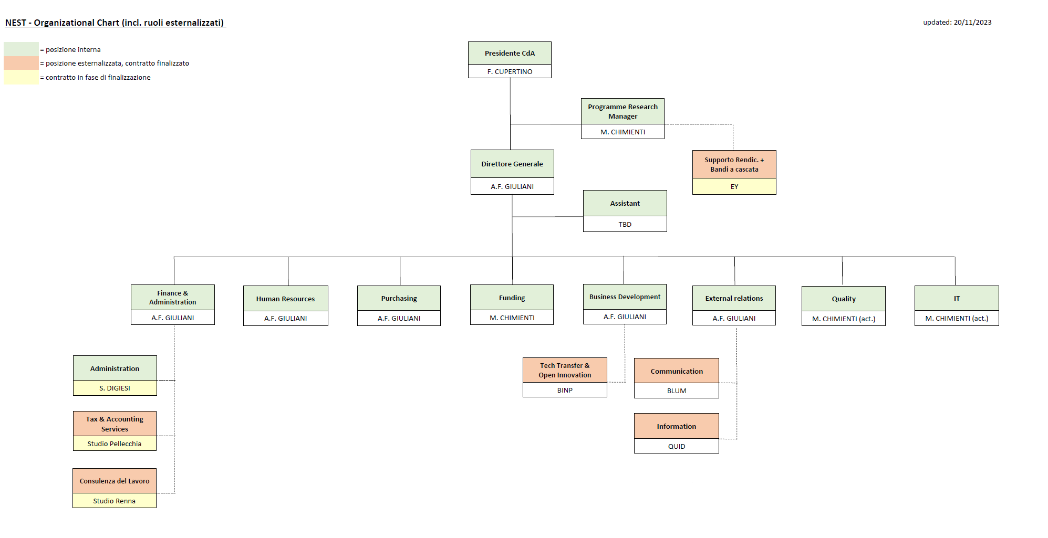
Fondazione NEST
Organizzazione

Slide 28
Fondazione NEST
Organizzazione – Risorse interne
Direttore Generale
Gestisce e coordina le attività della Fondazione
Profilo: scelto tra figure munite di comprovate capacità dirigenziali ed esperienza in strutture scientifiche
Program Research Manager
Gestisce e coordina le attività legate al progetto di ricerca
Coordina i rapporti con il MUR

Slide 29
Fondazione NEST
Organizzazione – Risorse esterne 1/3
Supporto amministrativo
Redazione bilancio e controllo di gestione
Gestione risorse umane
Gestione gare, contratti e appalti
Profilo: esperienza pluriennale nella gestione delle attività amministrative, di gestione del personale e di rendicontazione progetti
Supporto alla comunicazione
Definizione e sviluppo di strategie di comunicazione integrata online e offline
Progettazione e gestione dei principali strumenti di comunicazione
Progettazione e gestione di eventi di promozione a livello nazionale e internazionale
Profilo: esperienza pluriennale su comunicazione integrata e social media management

Slide 30
Fondazione NEST
Organizzazione – Risorse esterne 2/3
Supporto al coordinamento scientifico
Supporta il Direttore Generale e il Comitato Tecnico Scientifico
  nella supervisione dello stato di avanzamento del progetto,
  nella verifica della coerenza delle attività con la proposta progettuale,
  nel coordinamento tra gli SPOKE
Profilo: comprovata esperienza nel coordinamento di progetti di ricerca complessi
Supporto al trasferimento tecnologico
Progettazione e gestione di percorsi di incubazione e accelerazione di impresa
Progettazione di iniziative di open innovation
Scouting e selezione delle startup
Profilo: esperienza in iniziative di incubazione e accelerazione di impresa, con competenze di gestione di strategie di open innovation

Slide 31
Fondazione NEST
Organizzazione – Risorse esterne 3/3
Supporto all’osservatorio sugli scenari energetici del futuro
Analisi dei trend tecnologici, normativi e di mercato
Redazione di studi e report
Profilo: comprovata esperienza tecnico-manageriale nel settore dell’energia

Slide 32
Fondazione NEST
Fonti di finanziamento
Agevolazione concessa dal MUR all'HUB a copertura dei costi di coordinamento del PE NEST
Quote annuali versate dai soci iniziali per il periodo 2022-2024
Quote dei futuri soci per il primo triennio di adesione
Quote soci (iniziali e futuri) post triennio di adesione (ca. € 5000, € 7000, € 10000 rispettivamente per sostenitori, aderenti e fondatori)
Ritorni da attività di trasferimento tecnologico
Ritorni da attività dell’osservatorio
Ritorni da attività di formazione

Slide 33
Fondazione NEST
Economics (piano di progetto, Set 2022)

Slide 34
Fondazione NEST
Modalità di ingresso delle organizzazioni all'interno del PE

Slide 35
STRATEGIC PLANNING PROCESS
Strategy: what is it all about…
Strategy means consciously choosing to be clear about our company’s direction in relation to what’s happening in the dynamic environment
...but knowing what strategy is can also be explained by looking at what strategy isn’t ¹⁾...
Agility
Alliances/Partnering
Aspirations
Learning
Best Practice Improvement
Mergers/Consolidation
Execution
Restructuring
A vision
Outsourcing
Downsizing
Flexibility
Innovation
The Internet (or any technology)
1) Cit. M. Porter

Slide 36
STRATEGIC PLANNING PROCESS
Surprising Strategic Planning Stats¹⁾
95% of a typical workforce doesn’t understand its organisation strategy
90% of organisations fail to execute strategies successfully
86% of executives teams spend less than one hour per month discussing strategy
60% of organisations don’t link strategy to budgeting
1) Kaplan/Norton, The Balanced Scorecard Collaborative

Slide 37
STRATEGIC PLANNING PROCESS
Strategic Planning
The term Strategic Planning refers to a coordinated and systematic process for developing a plan for the overall direction of the company’s endeavour for the purpose of optimizing future potential
It involves many questions:
  What’s the mission and purpose of our business?
  Where do we want to take the business?
  What do we sell currently? What can we sell in the future?
  Who shall we sell to?
  What do we do that’s unique?
  How shall we beat or avoid competition?

Slide 38
STRATEGIC PLANNING PROCESS
The Strategic Planning Circle
Strategy Achievement Level
Revised Strategy Process
Revised Stakeholder Analysis
Individual Targets
Business Plan
Balanced Scorecard
SWOT Analysis
Consolidated SWOT
Strategic Directions
Revised Vision/Mission (open)

Slide 39
STRATEGIC PLANNING PROCESS
Direzioni strategiche e linee di azione
Definizione di un Business Model ("oltre il PNRR")
Creazione di partnership di alto livello per le attività di funding
Definizione di una strategia di marketing "aggressiva"
Posizionamento di NEST come "opinion maker/leader"
GROWTH: estendere lo "Scope"
COMUNICARE: promuovere NEST
Focus su "OPERATIONS"
Tracking sistematico dei target di progetto
Struttura organizzativa
Struttura di follow-up puntuale con tutti i partner

Slide 40
STRATEGIC PLANNING PROCESS
Consolidated SWOT

Slide 41
ASSOCIAZIONE TERMOTECNICA ITALIANA – SEZIONE SICILIA E
IL PROGETTO NETWORK FOR ENERGY SUSTAINABLE TRANSITION (NEST–SPOKE 1)
Prof. Maurizio Cellura
Direttore Centro di Sostenibilità e Transizione Ecologica
Università di Palermo
Tel.: +39-091-23861931
e-mail: maurizio.cellura@unipa.it, direttore.cste@unipa.it
Fondazione NEST
Alla ricerca delle migliori energie

